Slide 1
WEB Framework dan Konsep MVC
Mustika Khoiri (E41181630)

Slide 2
Pengertian WEB Framework
Web Framework adalah kerangka kerja yang berisi perintah yang dikumpulkan dalam class dan function yang membantu mempermudah developer dalam membuat dan mengembangkan aplikasi web agar tidak perlu menuliskan syntax program yang sama berulang-ulang. Macam-macam web framework adalah CodeIgniter, Laravel, Yii, Symfony, dan sebagainya.

Slide 3
CodeIgniter
CodeIgniter merupakan framework yang dikembangkan Rick Ellis berdasarkan script PHP. Framework ini bersifat open source yang digunakan untuk membuat web dinamis dengan menggunakan metode MVC (Model, View, Controller).
Kelebihan CodeIgniter :
Syntax yang terstruktur.
Kemudahan dalam menggunakannya.
CodeIgniter menyediakan fasilitas helper dan library yang dapat membantu developer dalam membuat pagination, session, manipulasi url dan lainnya.
Keamanan yang sudah lumayan karena user atau pengakses aplikasi tidak berhubungan langsung dengan database.

Slide 4
Pengertian MVC
MVC adalah konsep yang digunakan dalam pembangunan aplikasi web dengan memisahkan antara desain, data, dan proses.

Slide 5
Komponen MVC
Model
Model merupakan komponen yang berhubungan dengan data dan interaksi ke database atau webservice yang digunakan untuk mengolah dan memanipulasi database sesuai dengan instruksi dari Controller.
View
View digunakan untuk menerima dan menyajikan informasi kepada user berdasarkan hasil dari Model dan Controller. Tampilan pada user interface dikumpulkan pada View untuk memisahkannya dari Model dan Controller sehingga memudahkan web designer dalam pengembengan interface website.
Controller
Controller merupakan komponen yang berfungsi menghubungkan antara View dan Model. Dalam Controller terdapat fungsi dan class yang digunakan untuk memproses permintaan dari View ke struktur data di dalam Model. Tugas Controller adalah menyediakan berbagai variable yang akan ditampilkan di view dengan cara mengerjakan proses logika, melakukan validasi terhadap input, serta memanggil Model untuk melakukan akses ke database.

Slide 6
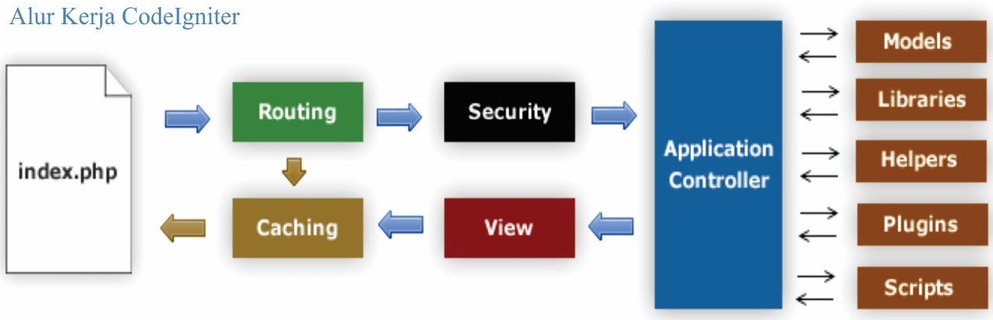
Alur Kerja CodeIgniter dengan Konsep MVC
User mengirim request ke web
File yang pertama kali dieksekusi adalah index.php
Dari index.php, request akan diteruskan oleh routers.php
Routers.php akan mencari cache di server, apabila terdapat cache maka cache itu yang akan dikirim sebagai balasan (rsponse). Apabila tidak ada cache barulah request diteruskan ke Controller
Controller akan bertanggung jawab untuk mengambil data dari Model dan merendernya ke dalam View dengan menggunakan library, plugin, dan helper yang ada
Hasil View akan dikirim ke pengguna dan disimpan dalam cache, apabila fitur cache telah aktif

Slide 7
TERIMA KASIH

